Slide 1

TEMA SESIÓN #4:
Implementación de Sistema de información
LOGRO DE SESIÓN #4:
LOGRO DE SESIÓN: Al finalizar la sesión el estudiante es capaz de implementar el módulo de inicio de sesión y gestión de pantalla principal de sistema de información.

Slide 2
INDICE
ACCESO A MYSQL DESDE NETBEANDS.
Configuración de conexión a BD.
Desarrollo de BD con SQL.
Desarrollo de BD de modo gráfico.
2. DESARROLLO DE APLICACIÓN.
Inicio de Sesión
Panel Principal
Búsqueda sensitiva.

Slide 3
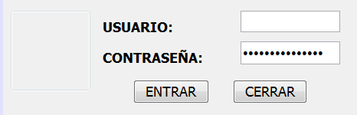
Desarrollo de Aplicación
IMPLEMENTACIÓN DE INICIO DE SESIÓN

Slide 4
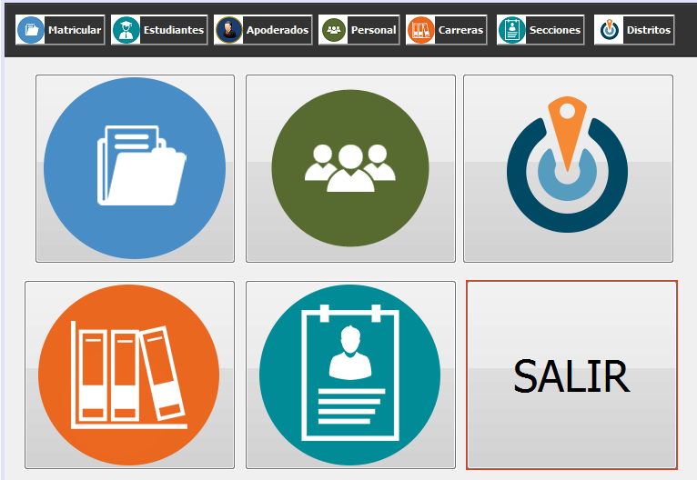
Desarrollo de Aplicación
IMPLEMENTACIÓN DEL PANEL INICIAL

Slide 5
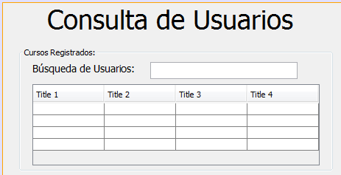
Desarrollo de Aplicación
IMPLEMENTACIÓN DE BUSQUEDA SENSITIVA

Slide 6
EXAMEN FINAL - JDBC

Slide 7
TEMA SESIÓN #4:
Implementación de Sistema de información
LOGRO DE SESIÓN #4:
LOGRO DE SESIÓN: Al finalizar la sesión el estudiante es capaz de implementar el módulo de inicio de sesión y gestión de pantalla principal de sistema de información.

